Slide 1



Slide 2
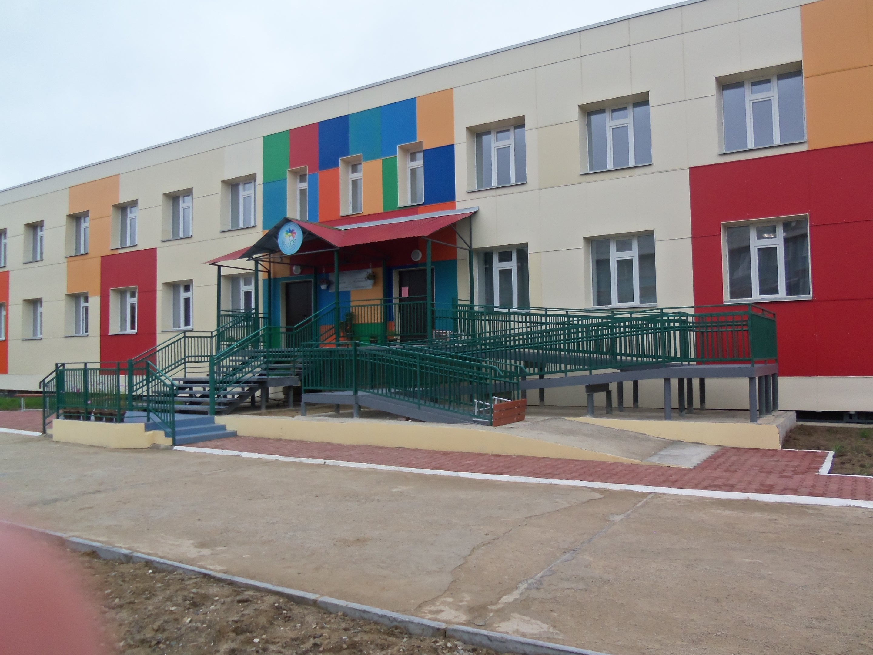


Slide 3

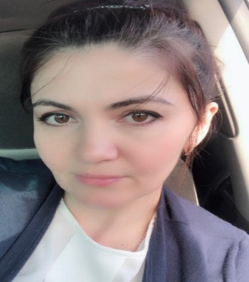
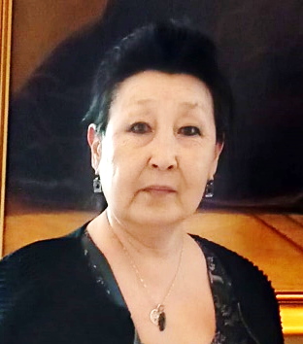
Медицинская служба детского сада №5 «Семицветик»
Снычева Роза Муратовна
Должность: Врач-педиатр
Контактный телефон: 3-37-04.
Адрес электронной почты: Medik5@anodo.ru
Образование: Высшее. Северо-Осетинская государственная медицинская академия г. Владикавказ.
Специальность: Педиатрия.
Общий стаж: 18 лет.
В занимаемой должности: с 22.12.2021г.
Платонова Татьяна Степановна
Должность: Старшая медицинская сестра.
Квалификационная категория: Высшая
Контактный телефон: 3-37-04.
Адрес электронной почты: Medik5@anodo.ru
Образование: Медицинское училище г. Алдан ЯАССР
Специальность: Фельдшер.
Общий медицинский стаж: 47 лет.
В занимаемой должности: 16 лет.

Slide 4

Краткая характеристика учреждения
Детский сад №5 «СЕМИЦВЕТИК»- филиал Автономной некоммерческой дошкольной образовательной организации «Алмазик».
Юридический адрес: 678175, РС(Я) Мирнинский район, г.Мирный, мкн. Заречный, улица Соболева, дом 11 «А». Тел: 3-37-04
Детский сад работает в режиме пятидневной рабочей недели с максимальным пребыванием 12 часов с 7.15 до 19.15. Нерабочие дни – суббота и воскресенье, а также праздничные дни, установленные законодательством РФ, РС(Я).
В детском саду имеется медицинский блок:
медицинский кабинет для приема
прививочный кабинет
изолятор
место приготовления дезинфицирующих средств
Медицинский блок детского сада оснащен в соответствии Приказа МЗ РФ то 15.11.2013 г. № 822-н. и требованиям санитарных правил СП 2.4.3648-20 «Санитарно-эпидемиологические требования к организациям воспитания и обучения, отдыха и оздоровления детей и молодежи»

Slide 5





В настоящее время функционирует 4 группы общеразвивающей направленности с фактической наполняемостью 83 детей
Разновозрастная группа «Пчелка»
(1,6 – 4 лет)
плановая наполняемость - 23 воспитанников
Группа среднего возраста «Лучики»
(4-5 лет)
плановая наполняемость - 15 воспитанников
Группа старшего возраста «Кораблик»
(5-6 лет)
плановая наполняемость - 24 воспитанника
Подготовительная группа «Ромашка»
(6-7 лет)
плановая наполняемость – 21 воспитанника

Slide 6




Основополагающим документом, фиксирующим необходимость медицинского обслуживания воспитанников, является Устав АН ДОО «Алмазик».

Slide 7

Нормативное правовое обеспечение медицинского обслуживания детей
В настоящее время на федеральном уровне действуют следующие нормативные документы, регламентирующие порядок организации и осуществления медицинского обслуживания детей:
Федеральный закон от 30.03.1999 № 52-ФЗ "О санитарно-эпидемиологическом благополучии населения";
Федеральный закон от 24.07.1998 № 124-ФЗ "Об основных гарантиях прав ребенка в Российской Федерации";
Федеральный закон от 21.11.2011 N 323-ФЗ (ред. от 25.06.2012) "Об основах охраны здоровья граждан в Российской Федерации";
Порядок организации оказания первичной медико-санитарной помощи, утв. приказом Минздрав соц. развития России от 29.07.2005 № 487;
Инструкция по внедрению оздоровительных технологий в деятельность образовательных учреждений, утв. приказом Минздрава России от 04.04.2003 № 139;
Санитарно-эпидемиологические правила и нормативы " Санитарно-эпидемиологические требования к организации воспитания и обучения, отдыха и оздоровления детей и молодежи» СанПиН 2.4.3648 – 20 утв. постановлением Главного государственного санитарного врача РФ от « 28» сентября 2020 г. № 28;
Приказ Минздрава России от 10.08.2017 № 514 н «О Порядке проведения медицинских осмотров несовершенно-лет-ними»
Приказ Минздрава России и Минобразования России от 30.06.1992 № 186/272 "О совершенствовании системы медицинского обеспечения детей в образовательных учреждениях";
Письмо Мин.обрнауки России от 22.04.2009 № 03768 "О медицинском обслуживании детей в дошкольных образовательных учреждениях".
Основополагающим документом, фиксирующим необходимость медицинского обслуживания воспитанников, является Устав АН ДОО «Алмазик».
В учреждении разработан план оздоровительно – коррекционной работы на год.
В детском саду ведётся систематическая профилактическая и санитарнопросветительная, санитарно-противоэпидемиологическая работа.
Основной задачей медицинской службы являются профилактическая и социально-реабилиталогическая работы, оказание квалифицированной первой помощи нуждающемуся ребенку, динамический контроль за развитием и здоровьем детей, за обеспечением для этого условий, выявление ранних отклонений с целью предотвращения формирования хронической патологии и предотвращения уже имеющихся патологий, характерных для нашего контингента детей.

Slide 8

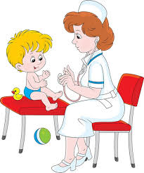






Формы и методы профилактической оздоровительной работы
Дыхательная гимнастика (автор А. Н. Стрельникова)
Утренняя гимнастика с элементами дыхательной гимнастики (автор Б.С. Толкачев)
Солнечные ванны и закаливание воздухом (автор Спирина В. П.)
Гимнастика для глаз по методике В.Ф.Базарного
Полоскание ротовой полости водой комнатной температуры
«С»-витаминизация III-го блюда
Профилактика плоскостопия, хождение по массажной «Дорожке здоровья» (Авторы Коваленка В. С. , Похис К. А.)
Профилактика ОРЗ и гриппа
Профилактические прививки против гриппа
Босохождение (Автор З. И. Береснева)
Оксигенотерапия (кислородные коктейли)
Противовирусная терапия «Арбидол», «Анаферон»
Корригирующая гимнастика после дневного сна
Сон без маек
Поливитамины
«Пиковит»,
«Ревит»

Slide 9

Отчет по оздоровительной работе за 2021 год | Количество детей
 | Подлежало | Проведено | %
Утренний фильтр с термометрией воспитанников и всех лиц, входящих в детское учреждение | Ежедневно
Влажная уборка, кварцевание, проветривание групп до прихода детей , перед проведением спортивных, музыкальных занятий в залах. | Ежедневно
Утренняя гимнастика в физкультурных залах в спортивной одежде и обуви. | 85 | 85 | 100
Обучение детей по привитию навыков личной гигиены: мытью рук перед едой и после посещения туалета, содержанию в чистоте волос, ушей и ногтей. | 85 | 85 | 100
Соблюдение питьевого режима в течении всего дня посещения в группе. | постоянно
Свежие фрукты, овощи, фруктовые соки в рационе питания детей ежедневно | 85 | 85 | 100
«С» витаминизация III блюд. по согласию родителей и законных представителей | 85 | 82 | 96
Капли назальные «Гриппферон» по 2 капли в каждый носовой ход | 85 | 78 | 91,8
Мазь «Оксолиновая» 0,25% назально №10 дней | 85 | 78 | 91,8
Профилактика ОРВИ и гриппа «Анаферон» 10 дней | 21 | 19 | 90,5
Профилактика йододефицита «Йодомарин» 10 дней | 63 | 57 | 90,5
Профилактика COVID-19 «Арбидол» 10 дней | 48 | 40 | 83
Замена готовых блюд детям с пищевой аллергией | 8 | 8 | 100
Полоскание ротовой полости кипяченной водой после каждого приёма пищи. | 85 | 85 | 100
Воздушное закаливание после пробуждения, прохождение тренажерной дорожки босиком | Ежедневно
Закаливание водой комнатной температуры до пояса | 85 | 85 | 100
Пальминг (глазная гимнастика) по методу Ульяма Бейтса | 85 | 85 | 100
Дыхательная гимнастика по А. Н. Стрельниковой для старшей и подготовительной групп | 64 | 64 | 100
Дыхательная гимнастика по Б. С .Толкачеву для младшей группы | 21 | 21 | 100
Профилактические прививки, реакция Манту | По плану
Физкультминутки во время занятий | Постоянно
Ароматерапия чесночная по группам | Месяцы IX, X
Дозированные солнечные ванны в летнее время | 85 | 85 | 100
Обливание и мытье ног после прогулки в летнее время | 85 | 85 | 100

Slide 10

Профилактические прививки
Среди противоэпидемических мероприятий в борьбе с детскими инфекциями организации прививочной работы принадлежит одно из ведущих мест. Целью иммунопрофилактики является не только создание индивидуальной невосприимчивости, но и , главным образом , формирование коллективного иммунитета к определенной инфекции.
Старшие медицинские сестры проводят вакцинопрофилактику детям под контролем врача-педиатра. Прививки проводятся в прививочном кабинете при строгом соблюдении всех санитарно–эпидемиологических требований. Оборудование кабинета также соответствует всем требованиям санитарных правил 2.1.3678-20 «Санитарно-эпидемиологические требования к эксплуатации помещений, зданий, сооружений, оборудования и транспорта, а также условиям деятельности хозяйствующих субъектов, осуществляющих продажу товаров, выполнение работ или оказание услуг"
Каждый ребенок вакцинируется по индивидуальному плану, составленному согласно национального календаря профилактических прививок, Приказ МЗ РФ № 1122н от 06.12.2021г.
Все родители получают информацию о предстоящей прививке, заполняют письменное согласие. В день вакцинации ребенок осматривается врачом, проводится термометрия. В течение всего срока, определенного инструкцией по применению соответствующего вакцинного препарата, за ребенком ведется медицинское наблюдение. Все данные о проведенной прививке заносятся в форму-063/у, ф-026/у, прививочный журнал ф-064/у, прививочный сертификат, отмечается реакция на вакцинацию.

Slide 11

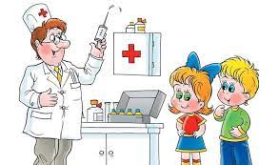
Профилактические прививки за 2021 год
Наименование | Подлежало | Привито | % от плана
1 | 2 | 3 | 4
АКДС | 1 | 1 | 100
АДСМ | 4 | 4 | 100
Полиомиелит | 4 | 4 | 100
Корь | 24 | 24 | 100
Паротит | 24 | 24 | 100
Краснуха | 24 | 24 | 100
БЦЖ | - | - | -
Грипп | 85 | 54 | 64
Р.Манту | 85 | 73 | 85
Гепатит «А» | 1 | 1 | 100
Гепатит «В» | 2 | 2 | 100

Slide 12
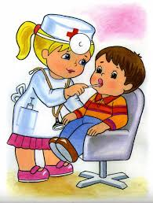
Распределение воспитанников по группам здоровья после углубленного медосмотра 2021 года
Год рождения | Всего | Группы здоровья
 |  | I | II | III | IV
2020 | 4 | 1 | 3 | - | -
2019 | 10 | 1 | 8 | 1 | -
2018 | 7 | 3 | 3 | 1
2017 | 15 | 6 | 9 | - | -
2016 | 20 | 9 | 10 | 1 | -
2015 | 29 | 4 | 25 | - | -
Всего: | 85 | 24 | 58 | 3 | -

Slide 13

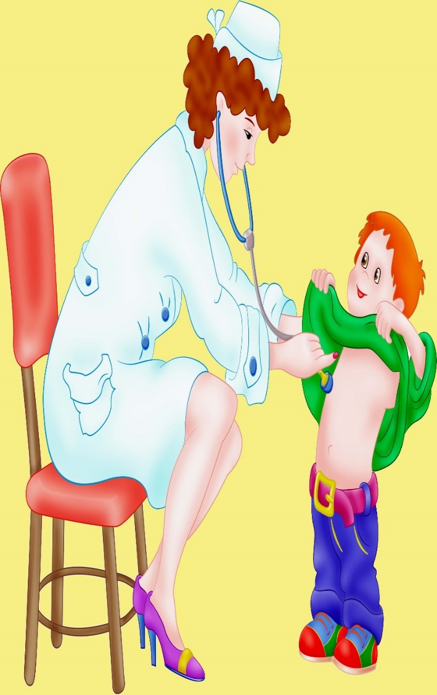
Профилактические осмотры в 2021 году
Возраст | Подлежало осмотрам | Осмотрено | % охвата | Выявлено больных | Из них оздоровлено | % оздоровленных | Осмотр «Д» больных | Из них оздоровлено | % оздоровленных
3 года | 7 | 5 | 71 | 6 | 5 | 83 | 0 | 0 | 0
4-5 лет | 20 | 13 | 65 | 14 | 12 | 86 | 0 | 0 | 0
6 лет | 29 | 22 | 76 | 19 | 18 | 95 | 1 | 1 | 100
Всего: | 56 | 40 | 71,4 | 39 | 35 | 90 | 1 | 1 | 100

Slide 14

Противоэпидемическая работа
- Ознакомление с приказом Минздрава России от 26.11.1998 № 342 "Об усилении мероприятий по профилактике эпидемического сыпного тифа и борьбе с педикулезом";
- Проведение еженедельного осмотра воспитанников согласно санитарно-эпидемиологическим правилам и нормативам. "Санитарно-эпидемиологические требования к организации воспитания и обучения, отдыха и оздоровления детей и молодежи СанПиН 2.4.1.3648 – 20 утвержденные постановлением Главного государственного санитарного врача РФ от «28» сентября 2020 г. №28
Профилактика педикулеза
Профилактика гельминтозов
- Ознакомление с санитарно-эпидемиологическими правилами и нормативами "Профилактика паразитарных болезней на территории Российской Федерации. СанПиН 3.2.1333-03", утв. Главным государственным санитарным врачом РФ 28.05.2003;
- Обследование воспитанников;
- Обработка песка в песочницах;
- Закрывающиеся песочницы от животных.
В 2021 г. - выявленных случаев педикулеза и гельминтоза не было

Slide 15

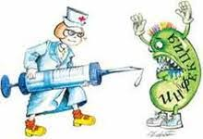
Противоэпидемическая работа
Профилактика инфекционных заболеваний:
Ознакомление всех участников воспитательного процесса с СанПиН 3.3.2367-08 "Организация иммунопрофилактики инфекционных болезней», утв. постановлением Главного государственного санитарного врача РФ от 04.06.2008 № 34 и выполнение требований;
  Дезинфекция помещений детского сада «Санитарно-эпидемиологические требования по профилактике инфекционных болезней» СП 3.3686-21, утв. Главным государственным санитарным врачом РФ 01.09.2021 ; СП 3.1.3597-20 «Профилактика новой коронавирусной инфекции» утв. Главным государственным санитарным врачом РФ 22.05.2020 №15.
  Контроль соблюдения санитарно-эпидемиологического режима в ДОО СП 2.4.3648-20 «Санитарно-эпидемиологические требования к организациям воспитания, обучения, отдыха и оздоровления детей и молодежи ;
  Контроль личной гигиены воспитанников, персонала, работников пищеблока;

Slide 16

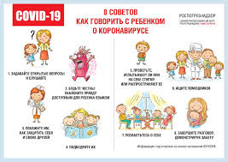

Санитарно-просветительная работа
Тематика лекций для родителей:
«Адаптация ребенка в детском саду»;
«Профилактика вирусных заболеваний»;
«Особенности питания детей дошкольного возраста»;
«Календарь прививочной работы»;
«Аллергические заболевания»
Тематика лекций для детей:
«Чтобы зубы были здоровыми»
«Правила и навыки личной гигиены»;
«Полезные и вредные привычки» и др.
Тематика лекций для педагогического коллектива:
«Особо-опасные инфекции»;
«Как правильно оказывать первую помощь ребенку»
«Профилактика травматизма»;
«Санитарно-эпидемиологический режим в группах»
«Годовой отчет: результаты диспансеризации и заболеваемости детей» и др.
.

Slide 17

Отчет по заболеваемости за 2021 год
Наименование болезни | Всего случаев |  | От 1-3 лет |  | От 3--5 лет |  | От 6-7 лет
 | случ. | дни | случ | дни | случ | дни | случ | дни
Общая заболеваемость | 470 | 3493 | 159 | 1261 | 236 | 1704 | 75 | 528
ОРВИ, грипп | 344 | 2346 | 117 | 826 | 165 | 1112 | 62 | 408
В том числе COVID-19 | 6 | 70 |  |  | 6 | 70
Пневмония | 2 | 26 | 2 | 26
Бронхит | 61 | 683 | 26 | 335 | 27 | 263 | 8 | 85
Ангина | 0
Бронхиальная астма | 0
Ветряная оспа | 28 | 182 | 4 | 32 | 23 | 140 | 1 | 10
Скарлатина | 0
Паразитарные заболевания | 0
ОКИ | 0
Травма | 0
Прочие всего: | 34 | 237 | 10 | 42 | 20 | 170 | 4 | 25
Болезни ЖКТ | 8 | 38 | 3 | 12 | 4 | 21 | 1 | 5
Болезни МПС | 2 | 25 |  |  | 2 | 25
Болезни глаза и прид. | 2 | 35 |  |  | 2 | 35
Болезни уха | 18 | 119 | 7 | 30 | 9 | 74 | 2 | 15
Болезни кожи | 4 | 20 |  |  | 3 | 15 | 1 | 5
ЧДБ | 33 |  | 25 |  | 8
Среднесписочный состав детей | 85 |  | 14 |  | 47 |  | 24
Число пропусков на 1 ребенка по болезни | 41,1 |  | 90,1 |  | 36,3 |  | 19,5
Средняя продолжительность заболевания | 7,4 |  | 7,9 |  | 7,2 |  | 7,0
Количество случаев на одного ребенка | 5,5 |  | 11,4 |  | 5,0 |  | 3,1
Индекс здоровья за год | 7,1% |  | 14% |  | 4% |  | 8%
ЧБД | 44 |  | 2 |  | 30 |  | 12
Пропущено д/дн по болезни | 3493 |  | 1261 |  | 1704 |  | 528
Пропущено д/дн всего | 9188 |  | 1969 |  | 6053 |  | 1166
Проведено д/дн всего | 13474 |  | 1899 |  | 8455 |  | 3120
Детодни (план) | 18770

Slide 18

Карантинные мероприятия при обнаружении инфекционного больного:
изоляция больного (медицинский кабинет, домой с вызовом врача);
экстренное сообщение в СЭС;
объявление карантина;
обследование очага, перепись всех контактных в карантинный журнал;
выполнение предписаний СЭС – обеззараживание игрушек, посуды, уборочного инвентаря, белья, влажная уборка 2 раза в день, проветривание, кварцевание;
использование дезинфицирующих растворов для мытья, замачивания
ежедневный утренний прием с отметкой в карантинном журнале о состоянии детей (зев, кожа, нос, слизистые глаз, отстранение вновь заболевших);
беседа с родителями о состоянии ребенка;
прием переболевших с документом (справка от врача);
щадящий режим в течении учебно-воспитательного процесса;
выполнение всех рекомендаций по проведению профилактических прививок (соблюдение медицинского отвода или временно не выполнение до окончания карантина);
санитарно-просветительная работа с обслуживающим персоналом на тему возникшей инфекции;
во время карантина новых детей не принимаем.

Slide 19

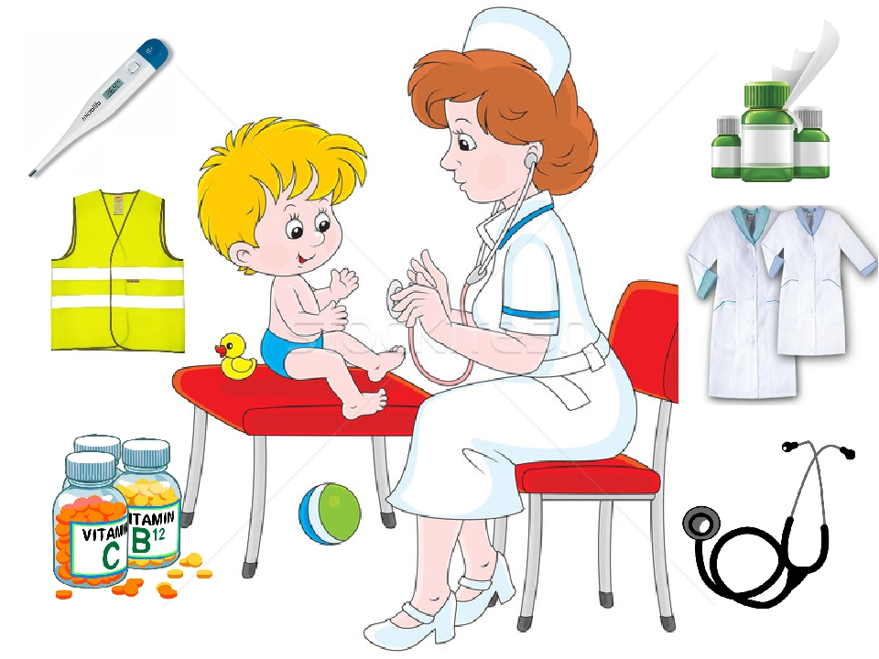
Проводит санитарно-просветительную работу среди родителей, работников д/с, контролирует своевременное прохождение медицинских осмотров.
Организует и проводит работу по формированию здорового образа жизни с персоналом детского сада и детьми, «День здоровья», игры, викторины на медицинские темы.
Ведет медицинскую документацию, ежемесячно совместно с администрацией детского сада рассматривает причины заболеваемости и вносит предложения по их устранению.
Еженедельно выпускает санитарные бюллетени на разные темы.
Участвует в педсоветах, посвященных проблемам физического развития и здоровья детей.
Ведет экран инфекционных заболеваний.
Сообщает в территориальные учреждения
здравоохранения и центр Госсанэпиднадзора
в случае возникновения инфекционных и
паразитарных заболеваний.
Ежемесячно проводит инструктаж для
младшего обслуживающего персонала и
работников пищеблока.
Проводит учет гнойничковых заболеваний.
Оказывает первую медицинскую помощь
детям, обслуживающему персоналу.
Выполняет обязанности диетсестры.
Обучают персонал детского сада по
оказанию до врачебной помощи

Slide 20

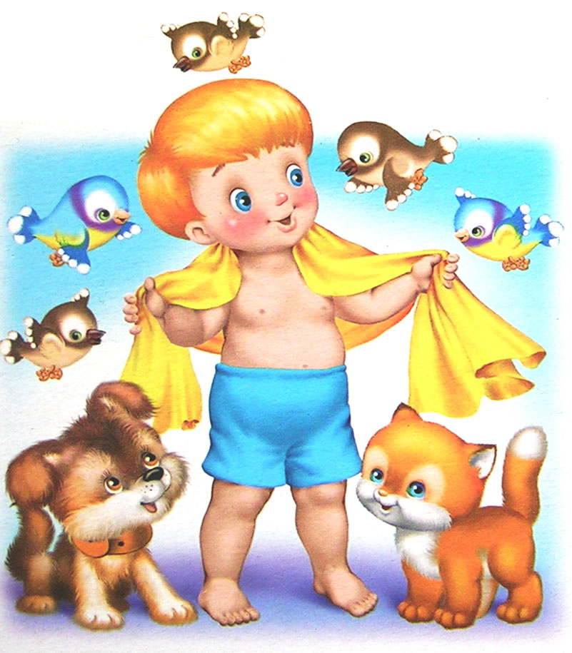
В закаливании детей соблюдаются принципы:
постепенность;
индивидуальный подход;
положительные эмоции.
Прежде всего медработники детского сада следят за систематическим проветриванием помещений, в которых находятся дети. Дети обязательно гуляют на свежем воздухе 2 раза в день, соблюдая температурный режим. Для закаливания детей используется вода: это утреннее умывание, мытье рук в течении дня (перед едой, после туалета, после рисования, лепки других занятий), умывание после сна. Хороший оздоровительный эффект дает систематическое полоскание рта и горла кипяченой водой комнатной температуры. Клокочущая вода оказывает массирующее действие на слизистые оболочки полости рта, миндалины, заднюю стенку глотки. Вода вымывает остатки пищи и слизи, улучшает работу сосудистой системы. Эта несложная процедура предупреждает ангину, а также кариес зубов. Хорошим средством закаливания, а также формированием свода стопы является хождение босиком по массажным дорожкам.

Slide 21

Проведение мероприятий по профилактике, раннему и своевременному выявлению туберкулеза у детей
(СанПиН 3.3686-21 от 01.09.2021г)
Профилактика туберкулеза:
Санитарное просвещение персонала и родителей .
Своевременное выявление больных туберкулезом:
Туберкулинодиагностика (проводится ежегодно согласно календарного плана путем постановки пробы Манту и ДИАСКИНТЕСТА);
Рентгенологическое обследование инфицированных детей, лабораторная диагностика
Совместная работа с поликлиникой, противотуберкулезным диспансером МЦРБ, центром гигиены и эпидемиологии.
Туберкулинодиагностика
Наименование | Подлежало | Количество | Врем. м/о
Обследовано реакцией Манту | 85 | 73 | 12
Обследовано Диаскинтестом | 2 | 2
Выявлено с виражом туберкулиновой пробы | 0 | 0

Slide 22
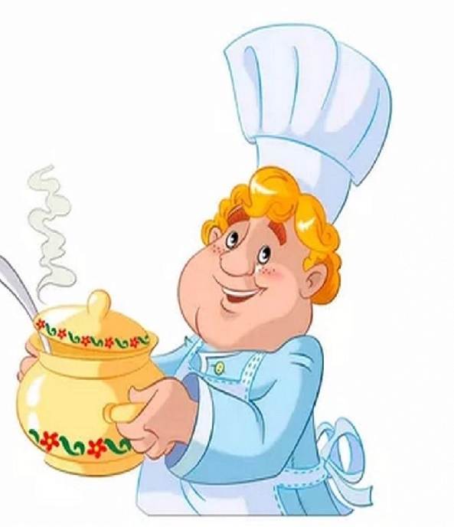
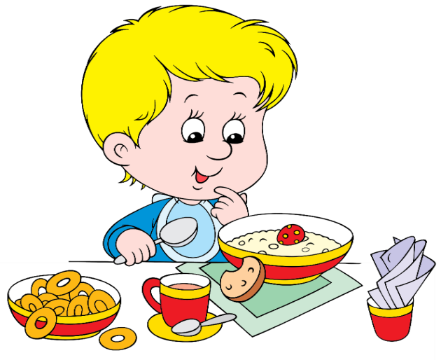
В целях предупреждения пищевых отравлений в детском саду строго соблюдаются следующие правила:
  соблюдение санитарно-противоэпидемического режима на пищеблоке;
ежедневно проверяем персонал пищеблока на наличие гнойничковых заболеваний и немедленно отстраняем от работы до полного выздоровления;
следим за соблюдением сроков реализации продуктов, а также за условиями хранения скоропортящихся продуктов и готовой продукции, следим за соблюдением технологии приготовления блюд, проводим бракераж пищи перед раздачей;
делаем забор суточных проб и храним в холодильнике;
проводим санитарно-просветительскую работу среди персонала детского сада и родителей;
следим за графиком проведения медицинских осмотров персонала детского сада.

Slide 23


Питание
Правильно организованное питание, полноценное и сбалансированное по содержанию основных пищевых веществ, обеспечивает полноценный рост и развитие детского организма, повышает иммунитет ребенка.
Поэтому в детском саду питание организовано на основе единого 20-дневного цикличного меню (зимне-весеннее, летне-осеннее), утвержденным исполнительным директором АН ДОО «Алмазик». При отсутствии какого - либо продукта, пользуясь таблицей замены, заменяем его на равноценный по химическому составу продукт. Проводим анализ соблюдения натуральных норм продуктов подекадно. В конце месяца по накопительной ведомости подсчитываем калорийность пищи и ее ингредиентов: Б Ж У и их соотношение.
Ежедневно контролируем качество всех поступающих продуктов питания, сроки реализации скоропортящихся продуктов. Следим за соблюдением технологии приготовления блюд, за правильностью обработки овощей, яиц; за правильным применением, согласно санитарным требованиям, инвентаря; за правильностью забора и хранения суточных проб; за соблюдением товарного соседства на складах сухих и овощных продуктов. Регулярно проводим по всем правилам снятие проб с последующей отметкой в журнале бракеража. Контролируем питание по группам: объем порций, санитарно - гигиенические нормы при приеме пищи, сервировку стола. Ежедневно контролируем закладку продуктов.
Перед работой сотрудники пищеблока осматриваются на наличие гнойничковых заболеваний, и ведется запись в журнале здоровья.

Slide 24

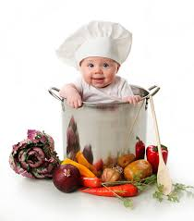
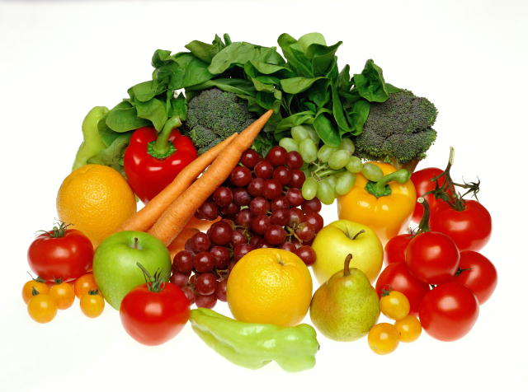
Организация питания
Правильно организованное питание, полноценное и сбалансированное по содержанию основных пищевых веществ, обеспечивает полноценный рост и развитие детского организма, повышает иммунитет ребенка по отношению к заболеваниям. Поэтому в детском саду разработано двадцатидневное цикличное меню, которое используется при составлении ежедневного рациона питания. При отсутствии каких-либо продуктов используется таблица взаимозаменяемости пищевых веществ. Ежемесячно подводятся итоги соответствия содержания питания по белкам, жирам, углеводам, килокалорий и в соответствии санитарно- эпидемиологических правил и норм СанПиН 2.3/2.4.3590-20 «Санитарно-эпидемиологические требования к организации общественного питания населения». Ежедневно контролируется качество поступающей продукции и соблюдение технологии ее приготовления.
Кварталы | Белки | Жиры | Углеводы | Ккал | АНАЛИЗ
I | 64,2 | 63,27 | 248,16 | 1839 | В пределах нормы
II | 77,49 | 68,25 | 257,65 | 1917,42 | В пределах нормы
III | 76,57 | 66,76 | 298,75 | 2108,22 | В пределах нормы
IV | 68,102 | 62,728 | 269,1 | 1917,838 | В пределах нормы
Средние показатели за год | 71,59 | 65,25 | 268,41 | 1945,61 | В пределах нормы

Slide 25



Санитарно-просветительная работа
Б
Большое внимание в детском саду уделяется санитарному просвещению детей, родителей и персонала. Санитарно-просветительная работа организуется и проводится в соответствии с методическими рекомендациями для медицинских работников. Имеется годовой план по санитарному просвещению, который включается в общий годовой план работы детского учреждения.
Содержание санитарно-просветительной работы включает в себя:
Выпуск санитарных бюллетеней для родителей и сотрудников, оформление стендов
Проведение лекций врачом-педиатром: «Профилактика гриппа», «Адаптация детей в детском саду»;
проведение бесед, информационно - статистических сообщений старшей медсестрой на общих, групповых, родительских собраниях, заседаниях родительского комитета, медико–педагогических совещаниях, собраниях и планёрках сотрудников детского сада;
инструктаж педагогов, техперсонала, помощников воспитателей по санитарно-эпидемиологическому режиму;
в каждой группе имеется «уголок для родителей», в котором отведена рубрика для медицинской информации по актуальным темам «питание», «физическое развитие детей», информация по оздоровлению детей, инструкции по применению вакцин и туберкулина, Диаскинтеста, меню.
Работа ведется из расчета четырех часов в месяц.
За год:
проведено бесед и инструктажей – 32
лекций - 18
составлено статей в родительские уголки – 16

Slide 26



Выводы:
Работа мед персонала ведется согласно годового плана
По вопросам санитарно – эпидемиологического режима,
Организация оздоровительных и иммунопрофилактических мероприятий,
Санитарно – просветительная работа,
Регулярно ведется медицинская документация.
Ведется работа по снижению заболеваемости.
Систематически проводится контроль за соблюдением санитарно-эпидемиологического благополучия в детском саду.
Ежедневно проводится контроль за организацией питания детей, соблюдением физиологических норм потребления Б, Ж, У, Ккал.
Систематически ведется контроль за организацией физического воспитания детей, укреплением здоровья, проведением закаливающих мероприятий.
Вакцинопрофилактика инфекционных заболеваний проводится на должном уровне по календарному плану иммунизации.
Проводится широкая пропаганда за здоровый образ жизни.
Профилактика травматизма в детском саду составляет один из важнейших разделов работы нашего коллектива.
Проводятся дезинфекционные мероприятия, в связи со сложной эпидемиологической ситуацией в мире по COVID - 19.

